Slide 1
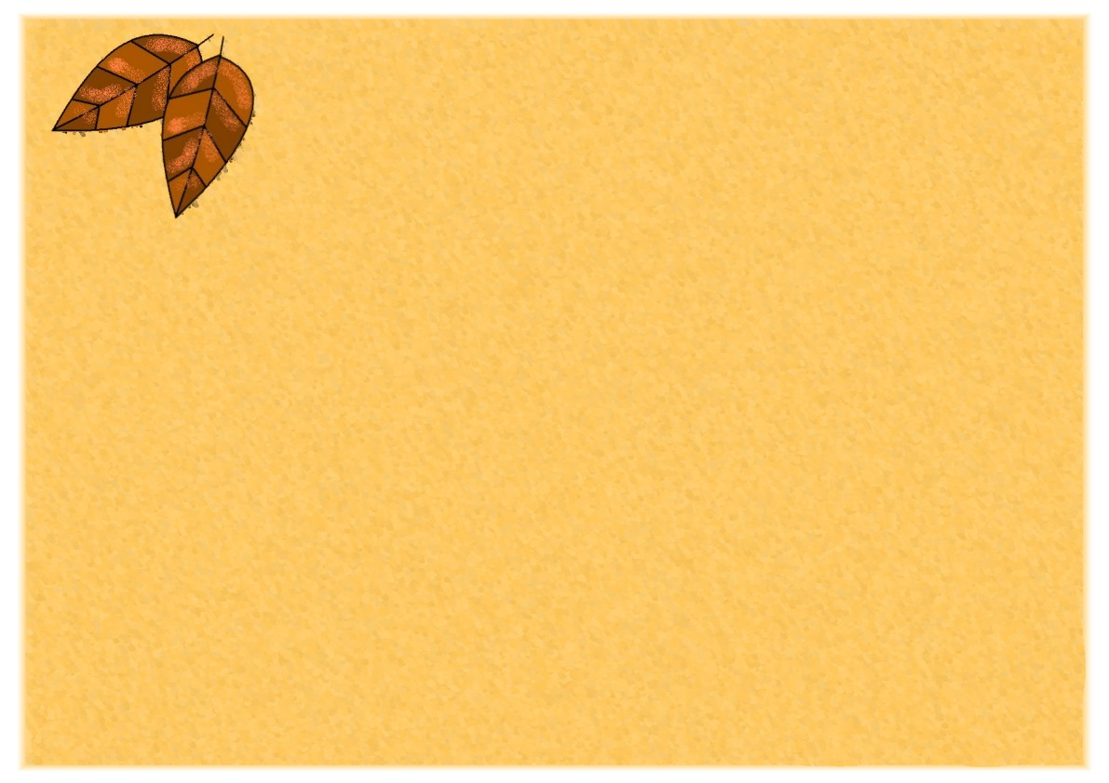
ZAVEDENIE POJMU ZLOMOK
Ako rozdelíme pizzu šiestim dievčatám tak,
aby mali všetky rovnako?
?

Slide 2
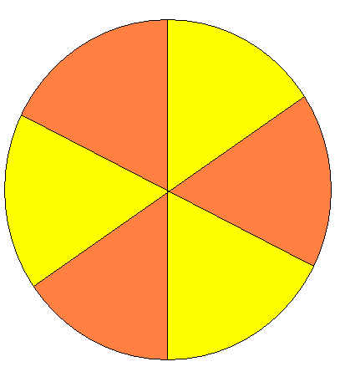
Pizzu rozdelíme na 6 rovnakých dielov, teda šesť šestín. Každému z dievčat dáme 1 diel, teda jednu šestinu celej pizze.
6 celok
6
1
6

Slide 3
Číslo 1 , ktorým sme to zapísali, sa nazýva 6 ZLOMOK
1 6
čitateľ
zlomková čiara
menovateľ
Zlomková čiara nám predstavuje delenie čitateľ : menovateľ .

Slide 4
Janko zjedol sedem dielov čokolády, ktorá je rozdelená na dvadsať rovnakých obdĺžnikov.
7
20
Čitateľ zlomku nám hovorí, koľko rovnakých dielov sme z celku vybrali.
Menovateľ zlomku nám hovorí, na koľko rovnakých častí sme celok rozdelili.

Slide 5
Aká časť celku je vymaľovaná?
2 5
2 5
1 3
1 4
1 2
7 10

Slide 6
Vzdialenosť medzi mestami je 8 km. Jožko
prešiel už 3 km. Akú časť cesty už Jožko prešiel
a akú časť ešte musí prejsť?
8 км
Jožko prešiel už 3 cesty a musí ešte prejsť 5 cesty. 8 8

Slide 7



Akú časť zo všetkých jabĺk sme uložili na misku? Aká časť jabĺk zostala mimo misky?
Do misky sme uložili 6 jabĺk. Mimo misky zostalo 8 jabĺk. 14 14

